Slide 1
FICHA TECNICA CASAS SEAPORT RESIDENCIAL
Puerto Vallarta, Jalisco
Terreno:
Se encuentra dentro del Fraccionamiento Seaport Residencial, el cual cuenta con un total de 123 lotes, distribuidos en 4 cotos , cada uno con su respectiva alberca y área comun.
El fraccionamiento cuenta con vigilancia 24/7 y tiene una excelente localización geográfica a 5 min del Aeropuerto Internacional y de la Marina Vallarta; se localiza en un punto intermedio ente Puerto Vallarta y Nuevo Nayarit (antes Nuevo Vallarta).
El terreno tiene las siguientes dimensiones: 7.50 mts de frente y 16,50 mts de longitud para un área de 123.8 m2.
Construcción:
Cochera para 2 vehículos y cisterna de 2,800 litros; incluye pérgola que protege completamente uno de los autos y puerta principal.
En planta baja se cuenta con 1 recámara con baño completo y closet, sala, comedor, cocina integral con barra desayunador de cuarzo y gran alacena; ½ baño para visitas y amplia terraza en la parte posterior que da de frente a alberca del coto.
En planta alta se tiene amplia recámara principal con baño completo y vestidor además de 2 recámaras con closet y con un baño completo para compartir; adicionalmente se tiene cuarto de lavado.
Se tiene escalera hasta la azotea, la cual cuenta con loseta de excelente calidad y ½ baño para en caso de que el propietario quiera usarla como roofgarden; se tienen muros preparados para sostener pergolado sin ningún problema.
Los terminados de la casa son de excelente calidad:
Grifería, WC´s, lavabos y accesorios de baños marca Helvex o equivalente.
Pintura exterior e interior marca Comex vinílica.
Pisos rectificados de 60 cm x 60 cm
Canceles de baño con vidrio templado de 9 mm de espesor.
Area total de construcción de 173 m2
Precio de $ 5,750,000

Slide 2
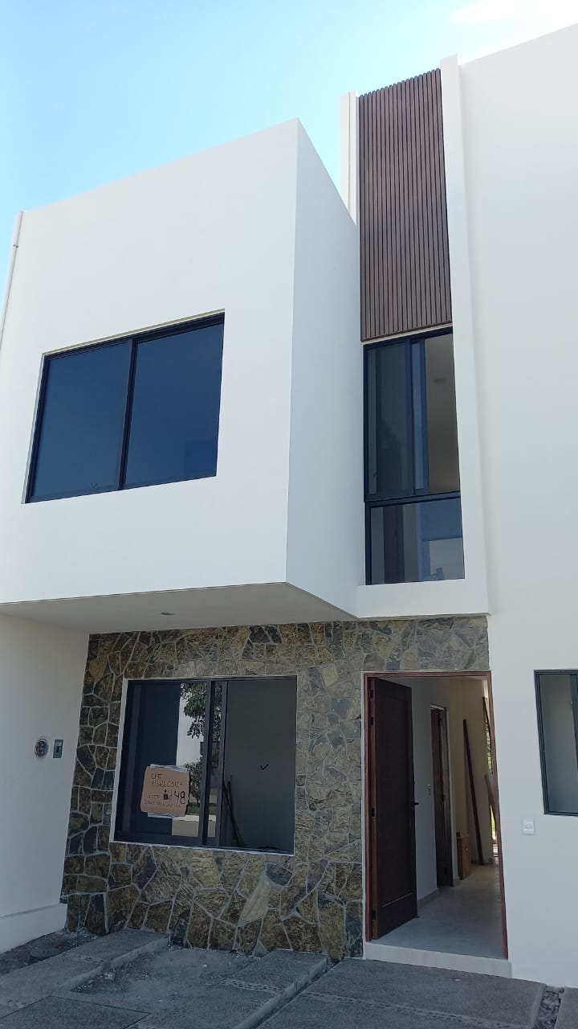
FICHA TECNICA CASAS SEAPORT RESIDENCIAL
Puerto Vallarta, Jalisco

Slide 3
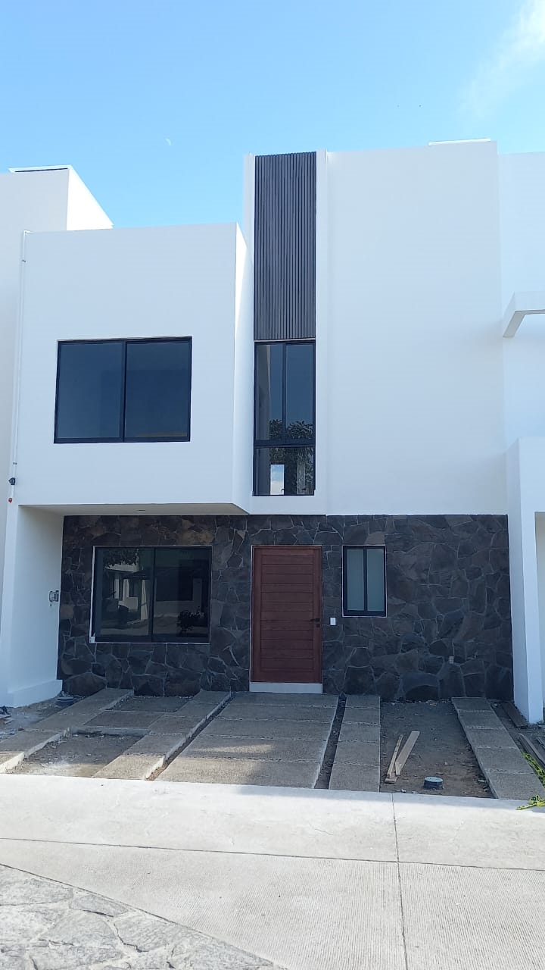
FICHA TECNICA CASAS SEAPORT RESIDENCIAL
Puerto Vallarta, Jalisco

Slide 4
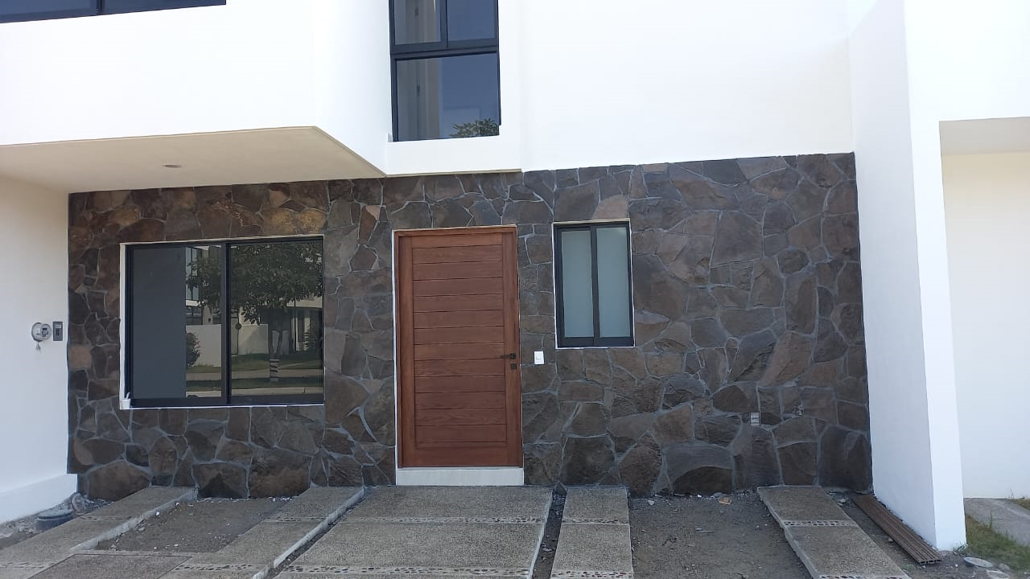
FICHA TECNICA CASAS SEAPORT RESIDENCIAL
Puerto Vallarta, Jalisco

Slide 5
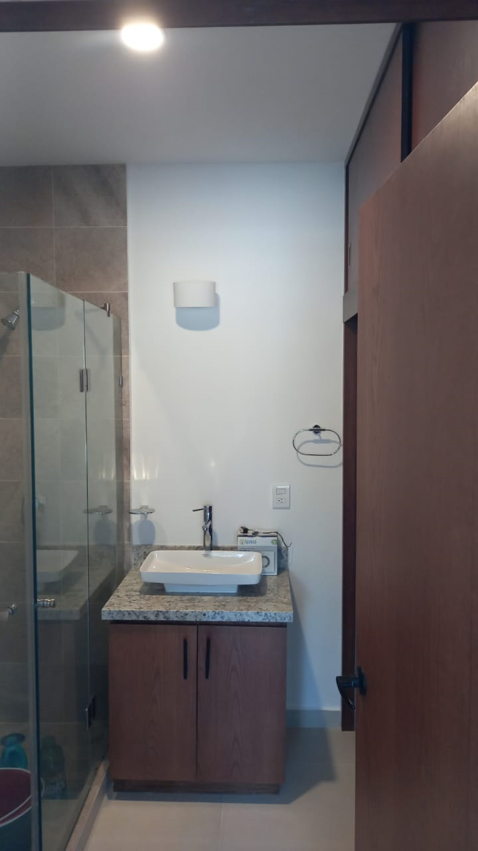
FICHA TECNICA CASAS SEAPORT RESIDENCIAL
Puerto Vallarta, Jalisco

Slide 6
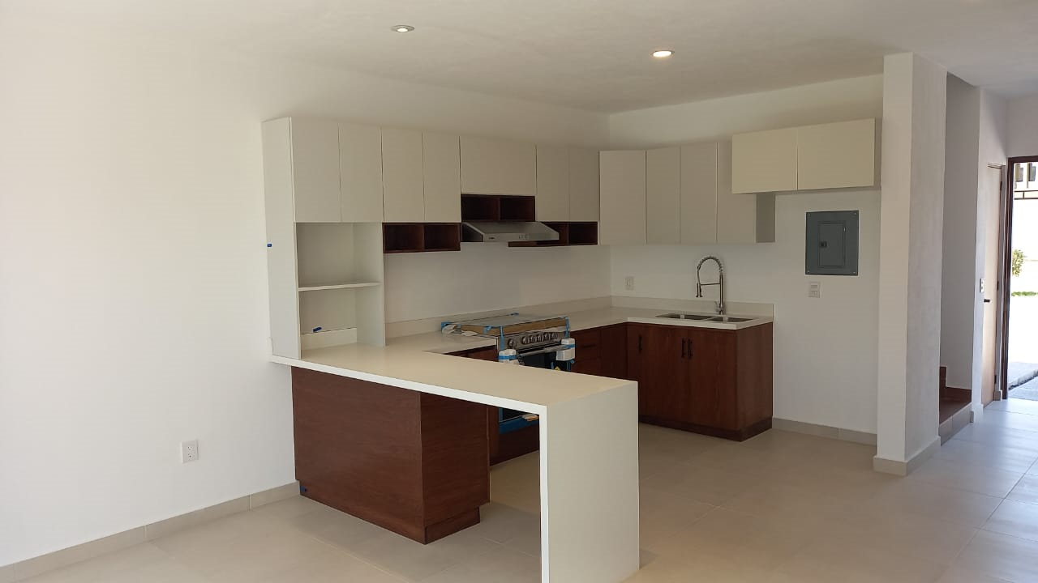
FICHA TECNICA CASAS SEAPORT RESIDENCIAL
Puerto Vallarta, Jalisco

Slide 7
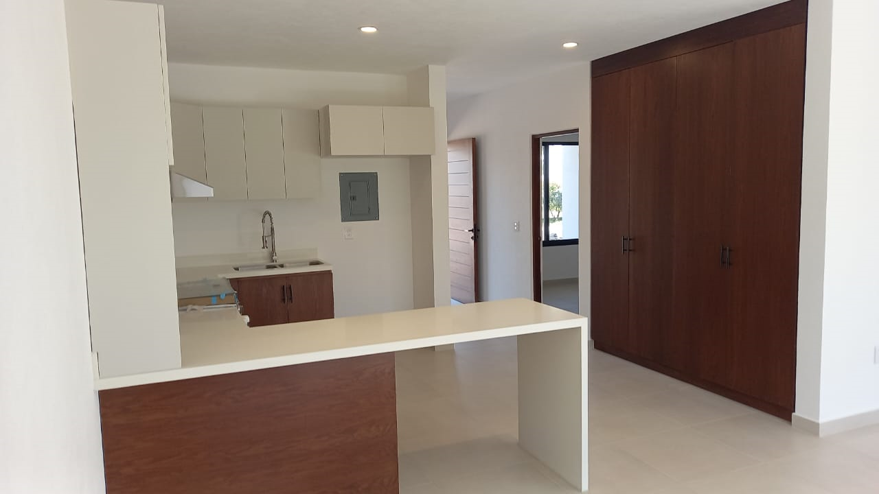
FICHA TECNICA CASAS SEAPORT RESIDENCIAL
Puerto Vallarta, Jalisco

Slide 8
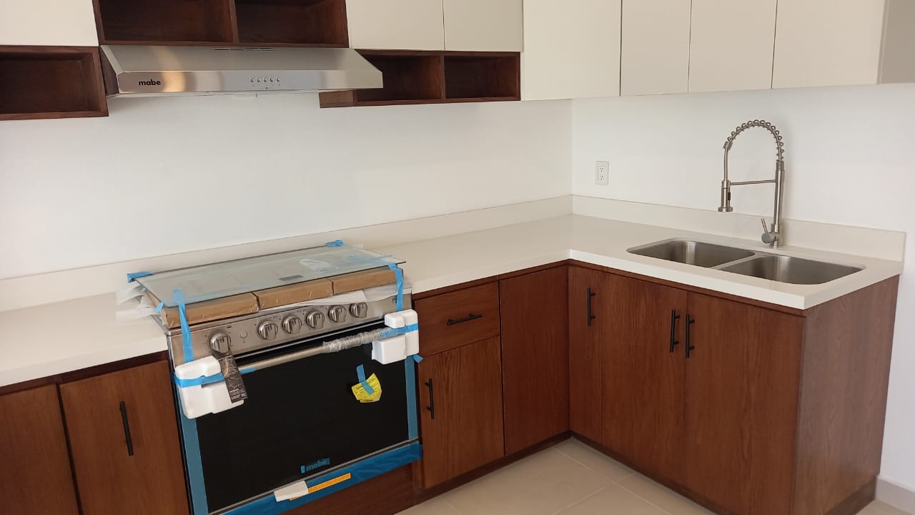
FICHA TECNICA CASAS SEAPORT RESIDENCIAL
Puerto Vallarta, Jalisco

Slide 9
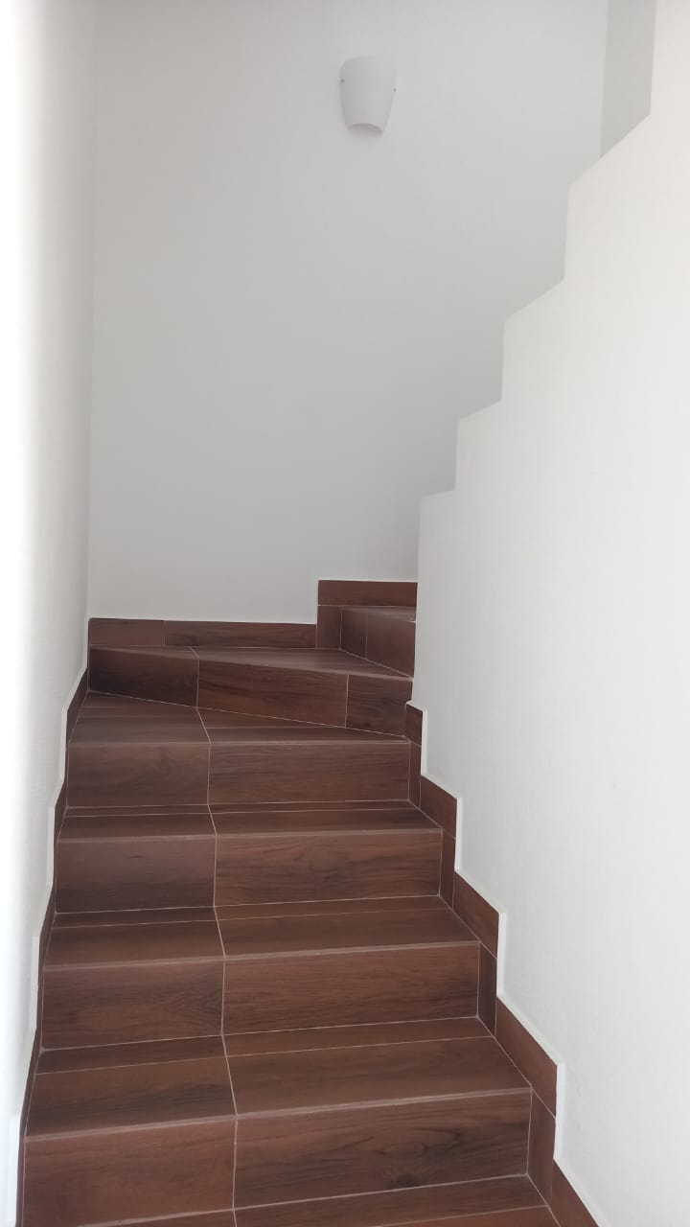
FICHA TECNICA CASAS SEAPORT RESIDENCIAL
Puerto Vallarta, Jalisco

Slide 10
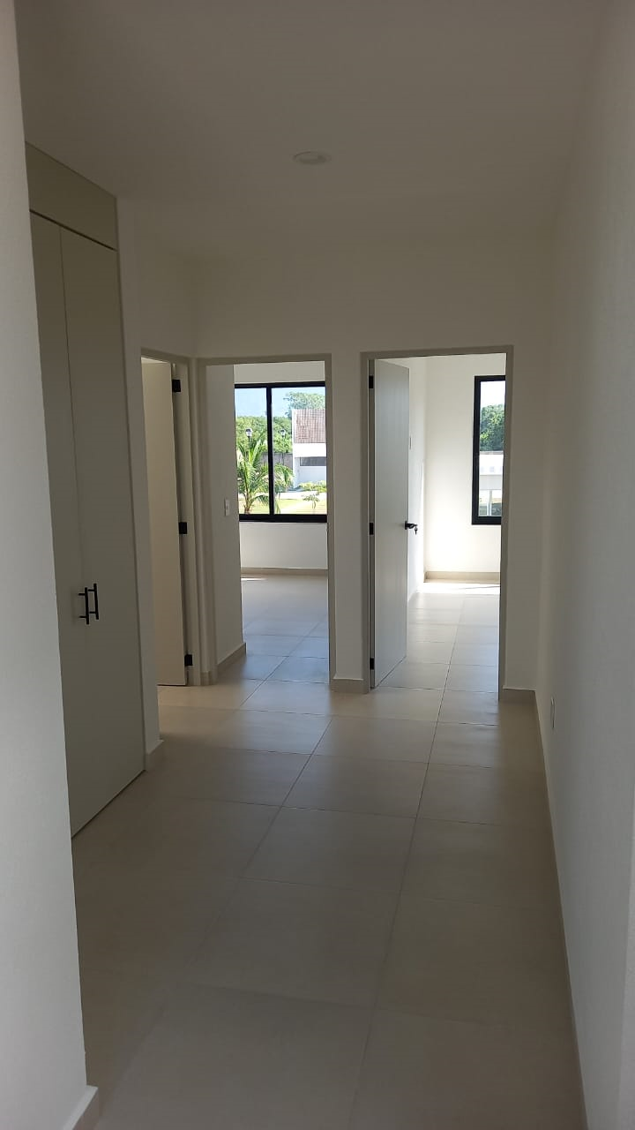
FICHA TECNICA CASAS SEAPORT RESIDENCIAL
Puerto Vallarta, Jalisco

Slide 11
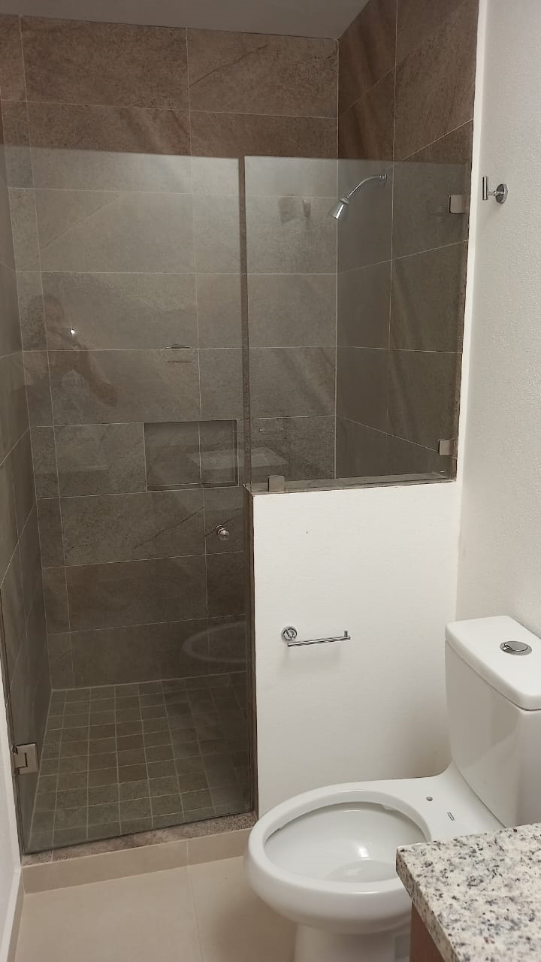
FICHA TECNICA CASAS SEAPORT RESIDENCIAL
Puerto Vallarta, Jalisco

Slide 12
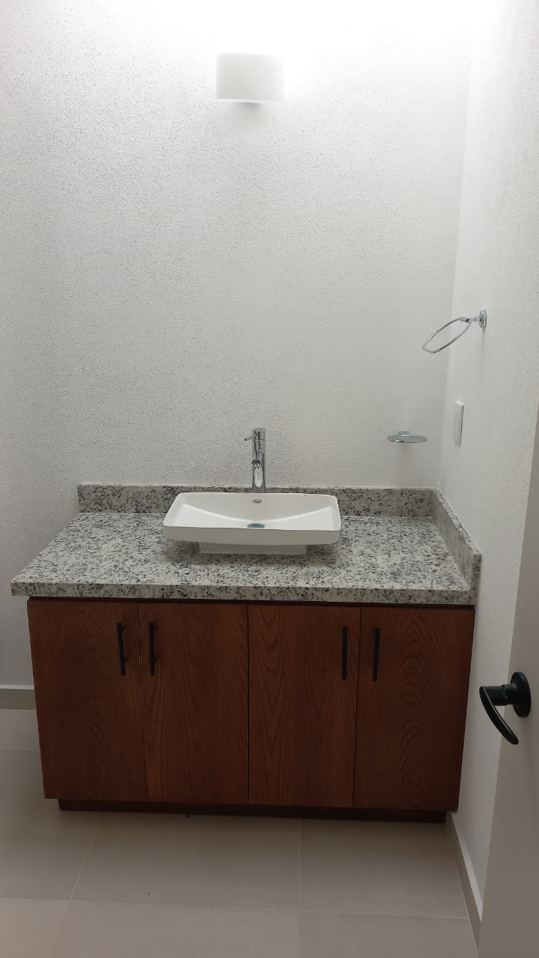
FICHA TECNICA CASAS SEAPORT RESIDENCIAL
Puerto Vallarta, Jalisco

Slide 13
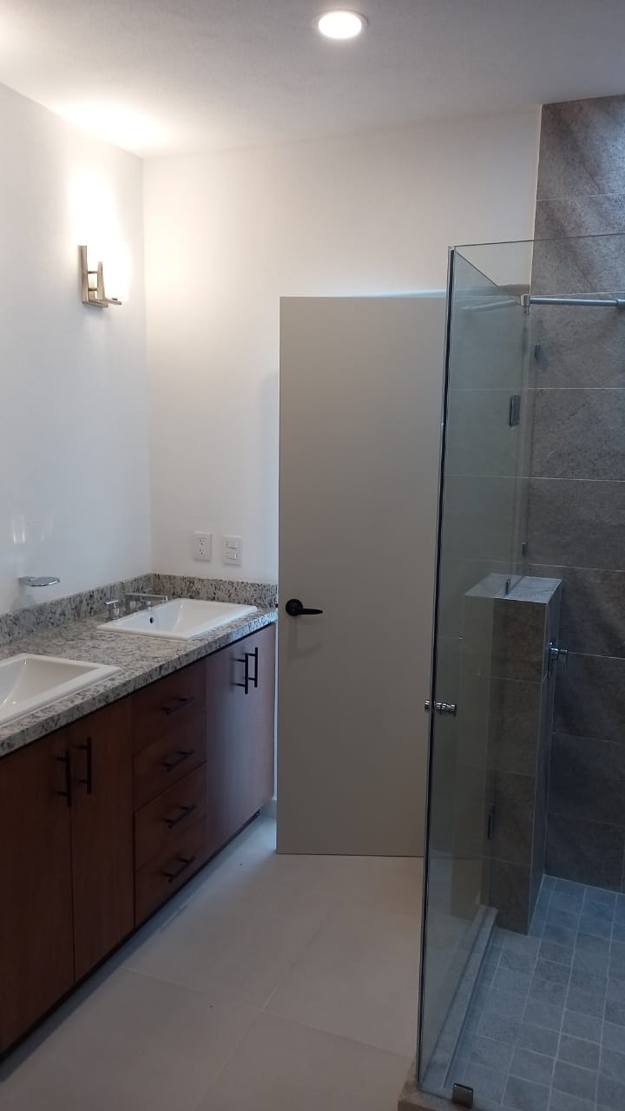
FICHA TECNICA CASAS SEAPORT RESIDENCIAL
Puerto Vallarta, Jalisco

Slide 14
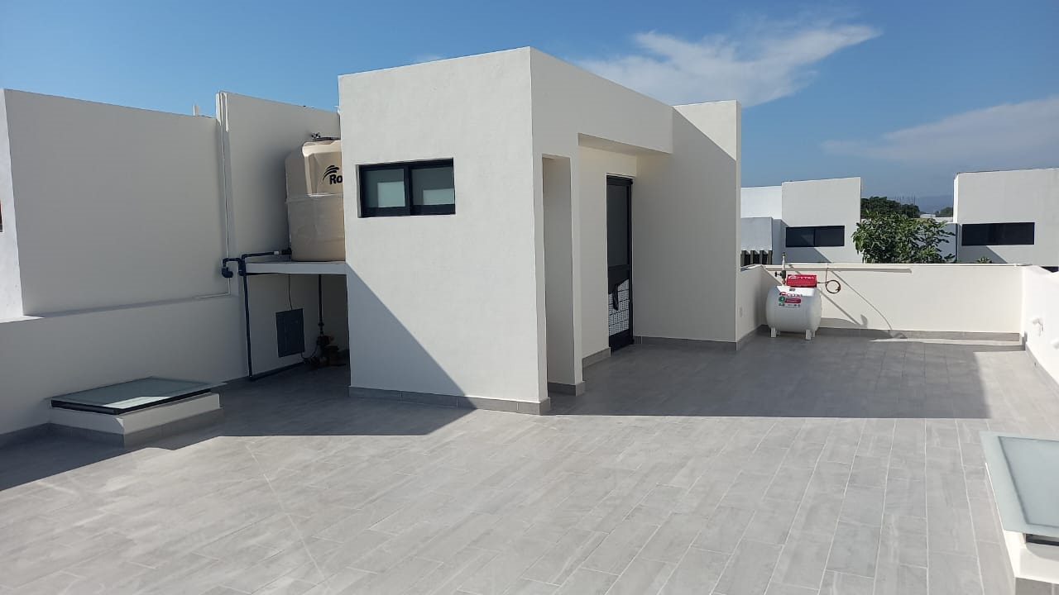
FICHA TECNICA CASAS SEAPORT RESIDENCIAL
Puerto Vallarta, Jalisco

